Slide 1

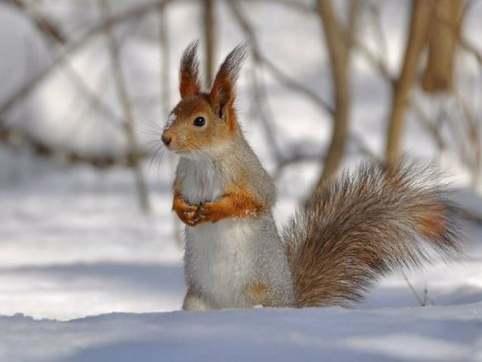

«Дикие животные зимой»
Подготовила: зам.зав. по УВР Кувшинова С.Н.
Notes:
<номер>

Slide 2
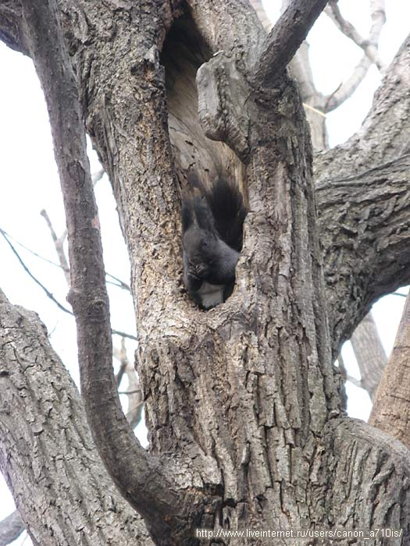
Кто в лесном дупле живет?
Кто орешки всё грызет?
Кто грибы на ветках сушит?
С кисточками ее уши.
Пушистый теплый хвост, как грелка,
Ну, конечно, это – Белка.

Slide 3
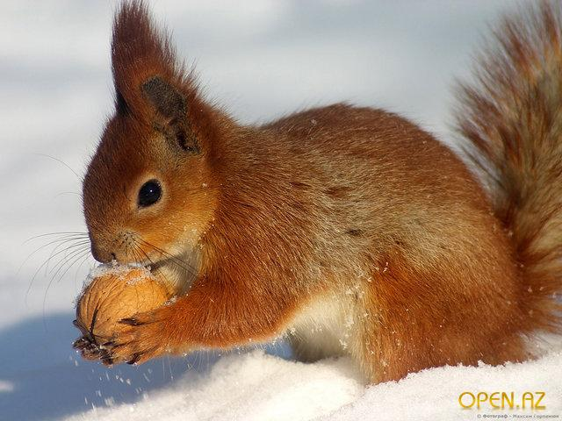
Дупло- домик для белочки, там она хранит запасы на зиму. А бывает, что закапывает орехи в землю.

Slide 4
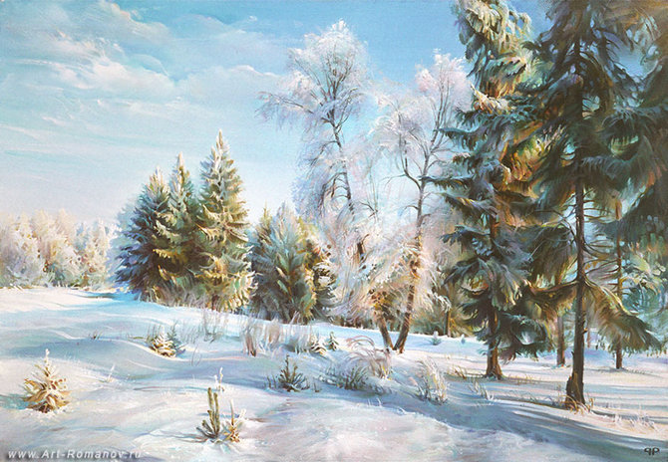
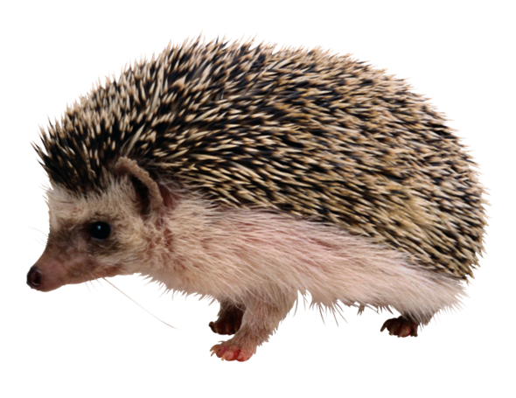
Кто колюч? Живет в лесу?
Не боится кто лису?
От нее он не бежит:
В клубок свернется и лежит,
Не видать ни глаз, ни ножек? Ты узнал?
Ведь это ежик.

Slide 5
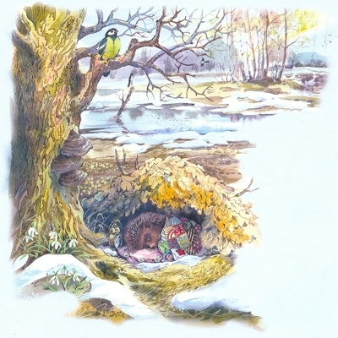
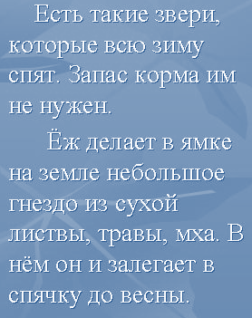
Впадают в спячку

Slide 6
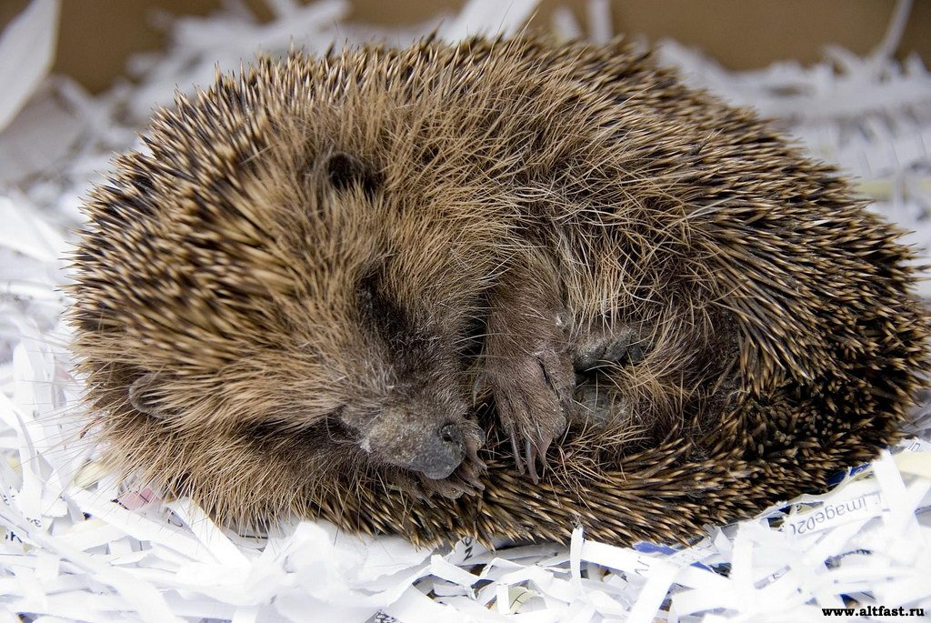

Slide 7
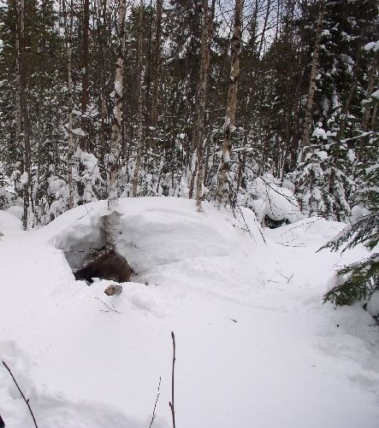
Загадка
Он зимой в берлоге спит,
Потихонечку храпит,
А проснётся, ну реветь,
Как зовут его? – Медведь.

Slide 8
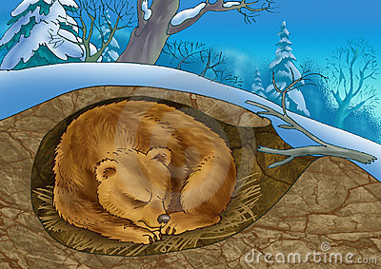
Зимой берлогу засыпает снегом – внутри медведю тепло и уютно. Медведь зимой спит и ничего не ест – он живёт за счёт накопленного летом и осенью жира.

Slide 9
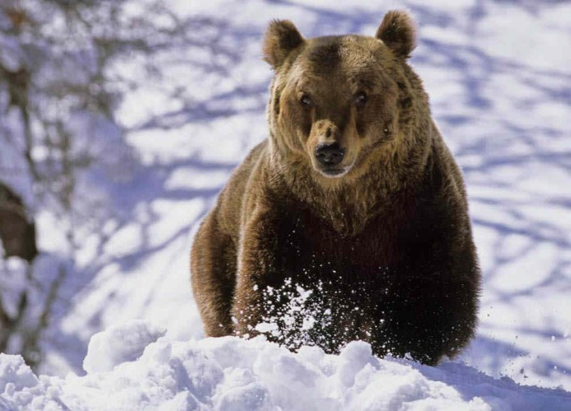

Slide 10

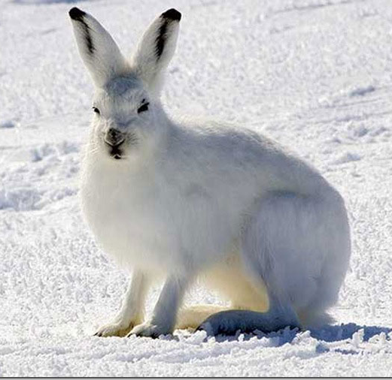
Загадка
Зимой он в шубке белой,
А летом серым стал.
Весь день по лесу бегал,
Но даже не устал.
Страшна лиса-плутовка
Ему и серый волк.
Любитель грызть морковку.
В капусте знает толк.
А, кто он? Угадай-ка!
Зовём его мы зайка.

Slide 11
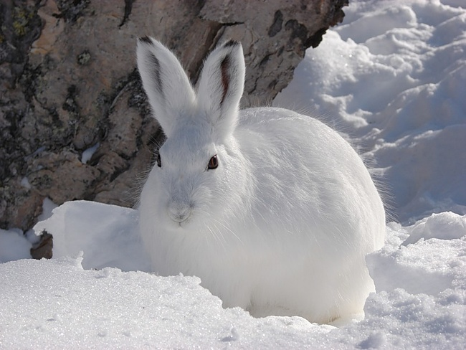
Живет и зайка в глухом лесу. Под кусточком прячется, всего боится. Страшно в лапы к волку да лисе попасться. Зубки у зайки острые, да укусить никого не может, смелости не хватает. Вот и прячется зайка то под кусточком, то под пенечком.

Slide 12
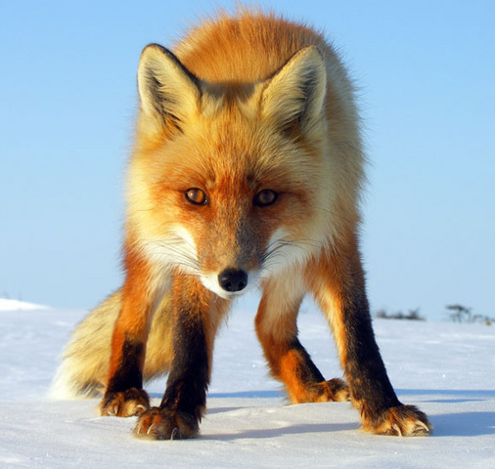
Загадка
Кто крадётся между сосен?
Шубку огненную носит?
Чей там хвост в траве густой
Замелькал, как золотой?
Это – девица краса,
Ярко-рыжая лиса.

Slide 13
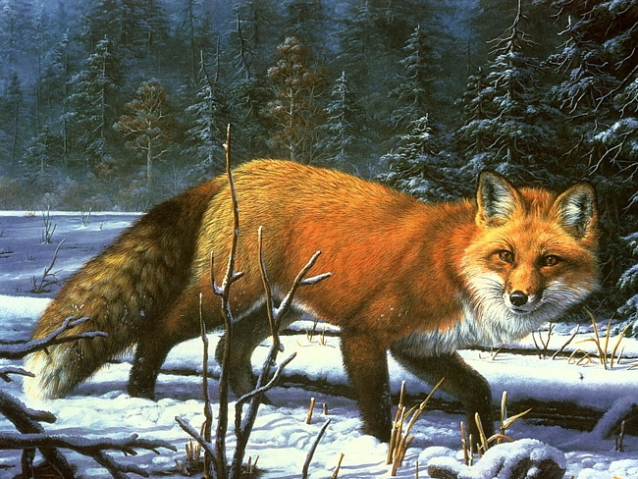
У лисицы зубы острые, мордочка тоненькая, ушки на макушке. Хорошо лиса наряжена: шерстка пушистая и золотистая; сама рыжая, грудка у нее белая, хвост пышный, красивый. Тепло лисе зимой в такой шубке.
Ходит лисица тихонько, к земле низко пригибается. Свой пышный хвостик носит бережно.

Slide 14
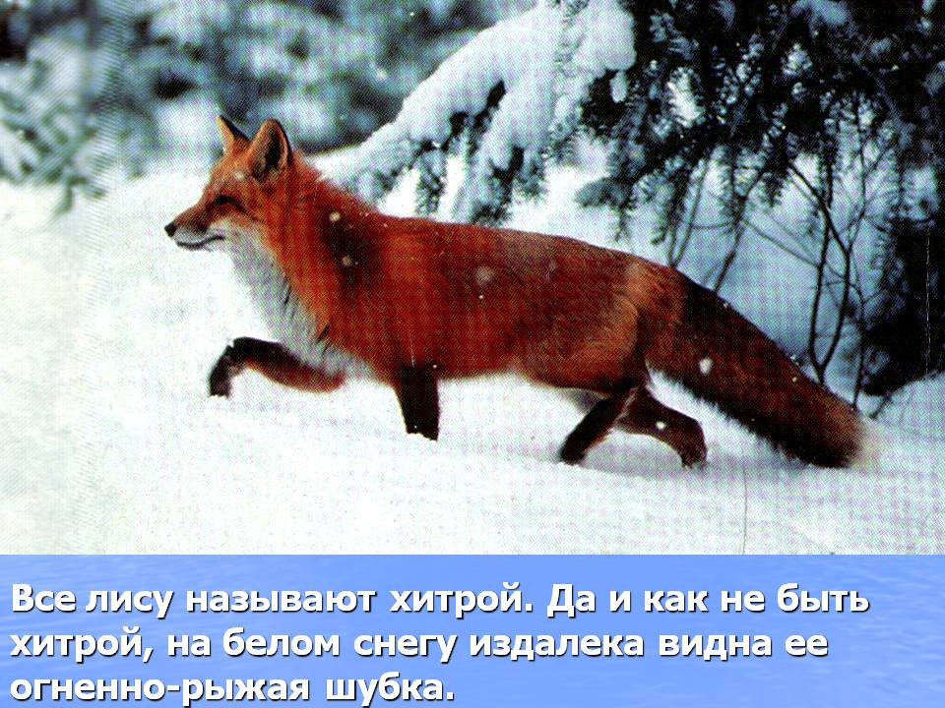

Slide 15
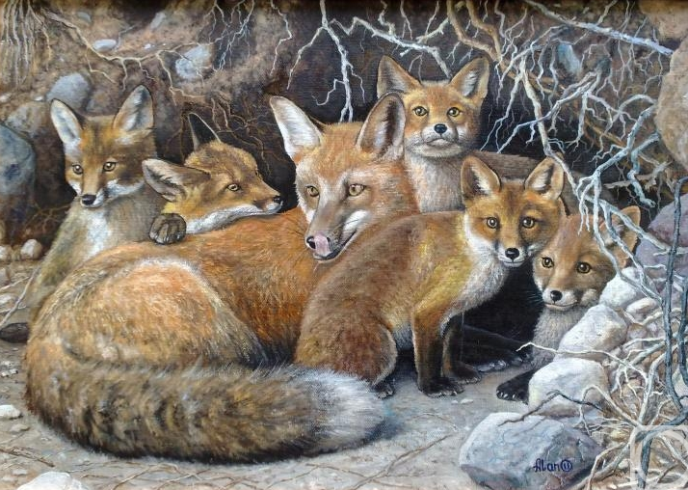
У лисы - лисята

Slide 16

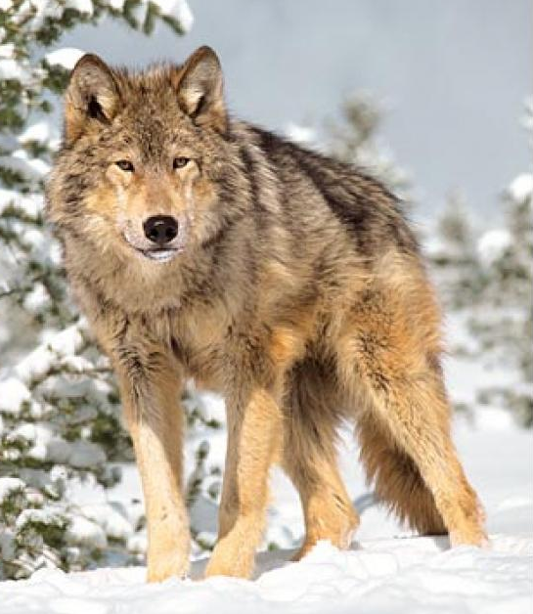
Загадка
Дружбу водит лишь с лисой,
Этот зверь сердитый, злой.
Он зубами щёлк да щёлк,
Очень страшный серый волк.

Slide 17
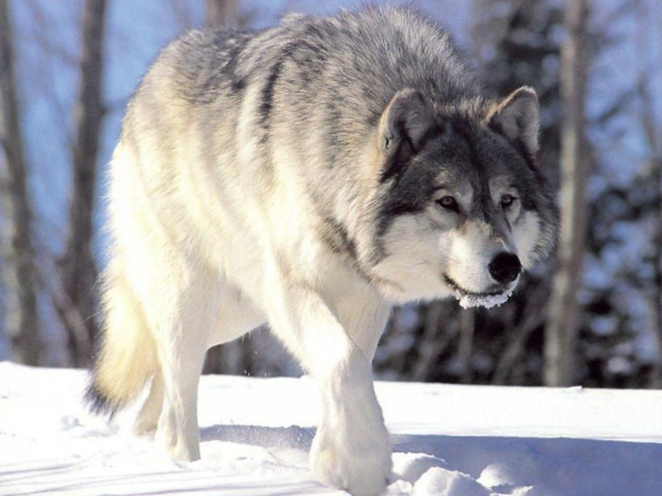
Сейчас мы с вами превратимся в волчат. Волки зимой громко воют. Как они воют? Дети произносят протяжное «У-у-у»

Slide 18
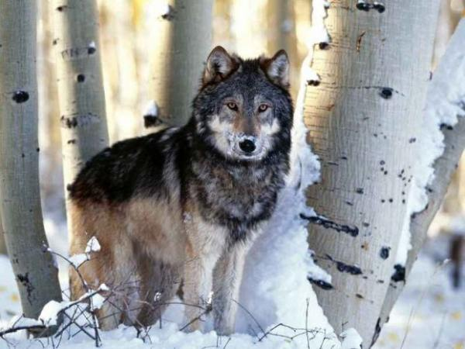
У волка глаза зоркие, зубы острые. Шубка серая, теплая. Не страшны серому зимние морозы. Он по лесу и день и ночь рыщет – себе добычу ищет. Прячьтесь все зверюшки лесные. Как попадетесь в лапы к серому – не сдобровать.

Slide 19
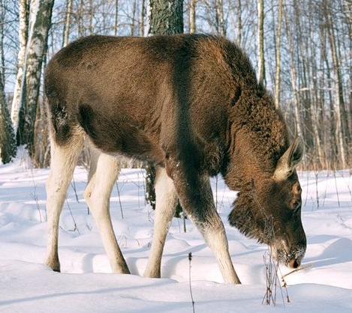
Загадка
Ходит по лесу Красавец
Сквозь чащобы продираясь.
Носит рогов корону.
Рогами крепит оборону.
Если встретить довелось
Знайте, дети, это …
(Лось)

Slide 20
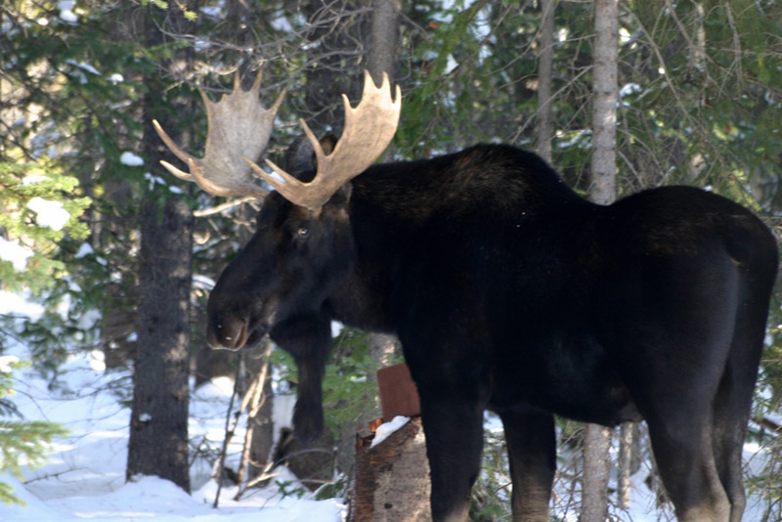
Он и смелый, он и быстрый,
У него рога ветвисты
Средь заснеженных болот
Он лишайник вкусный рвет.

Slide 21
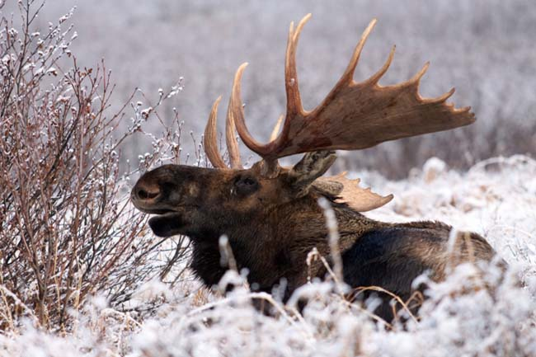
У лося- лосята.
Лось с большим удовольствием употребляет в пищу прутья и листья липы, осины, рябины, пихты, ели, сосны, даже сосновые шишки. Лось нагибает макушку деревьев ртом и держит невысокие деревья между ног, от этого иногда деревья не выдерживают его большой тяжести и ломаются.

